Slide 1
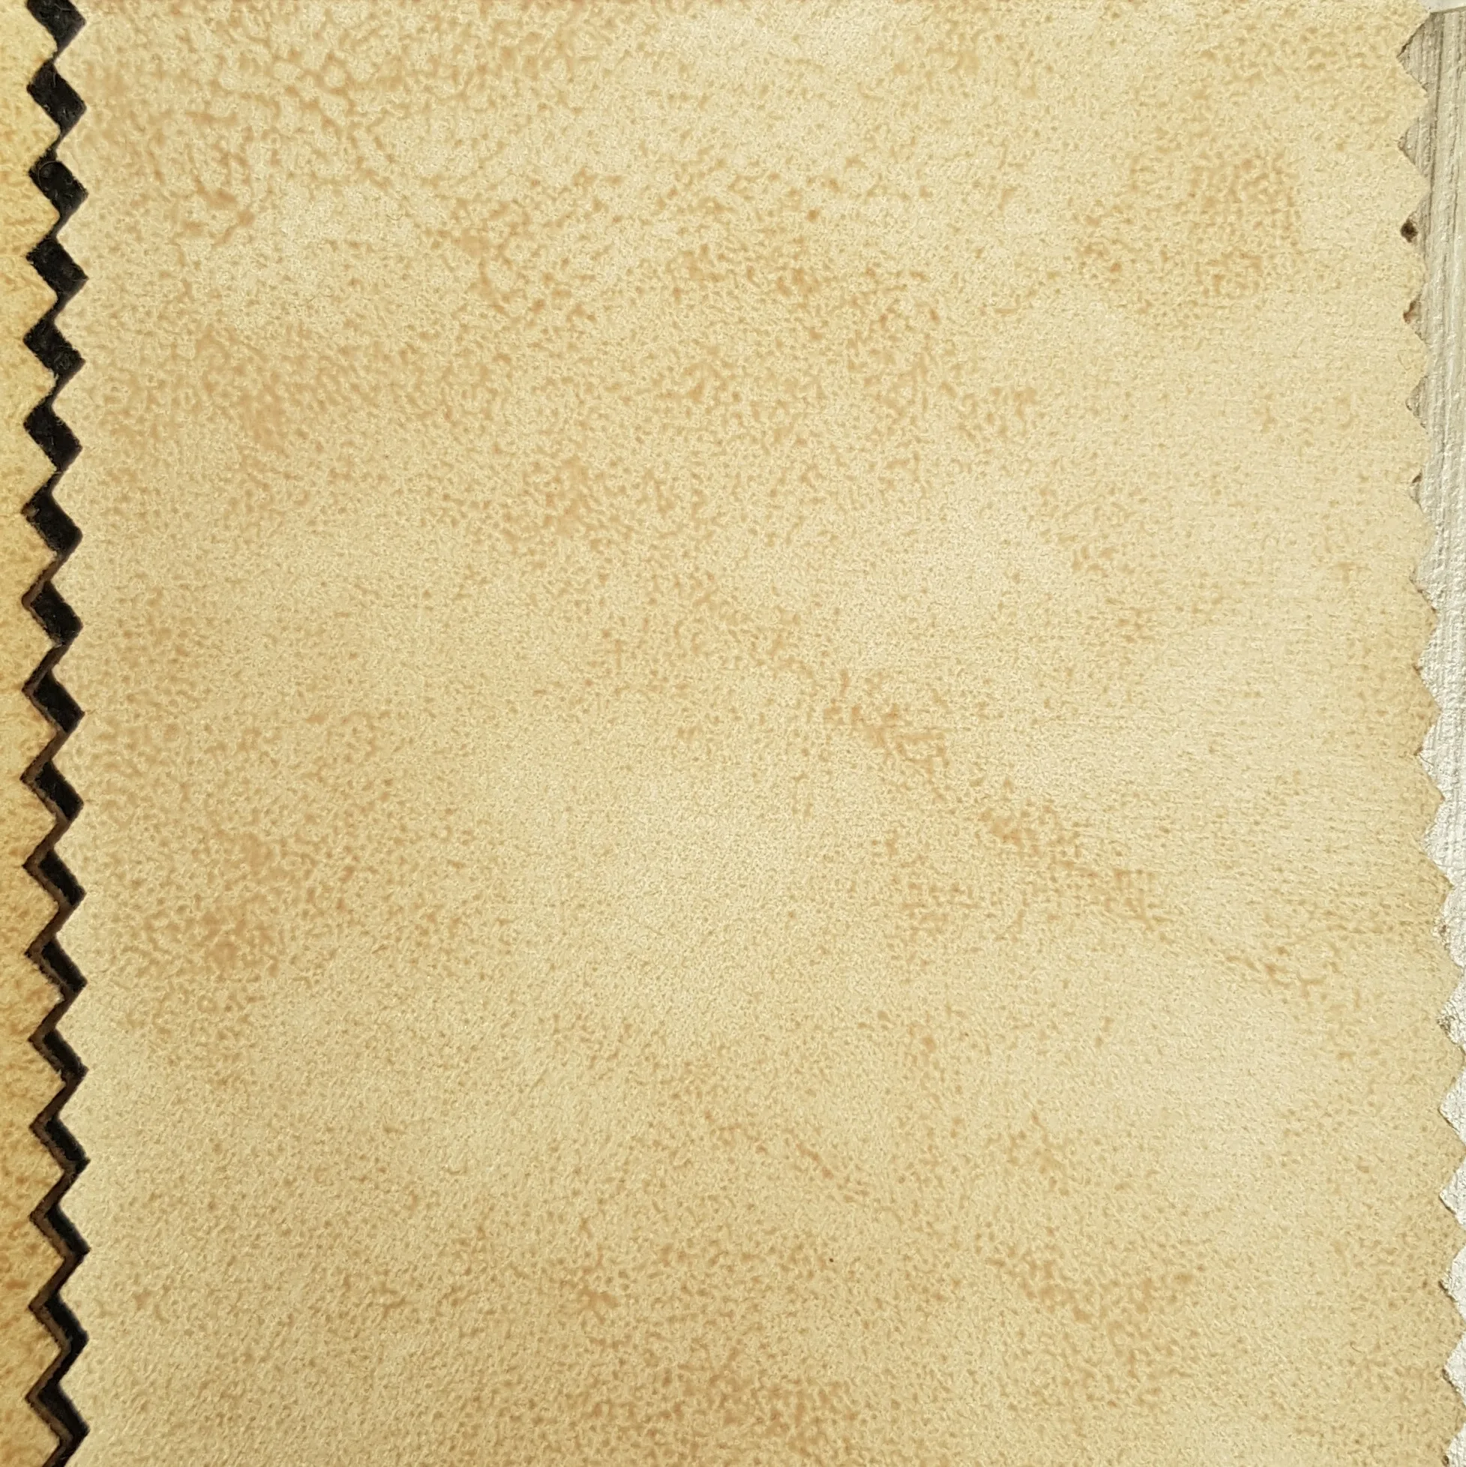
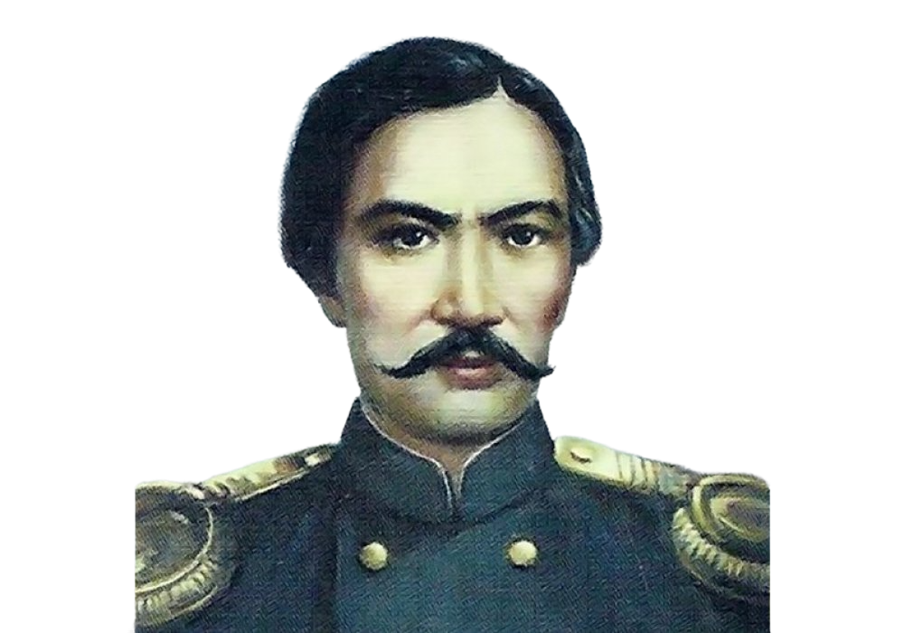
Қазақтың жұлдызы
Шоқан Шыңғысұлы Уәлиханов
(1835 - 1865)

Slide 2
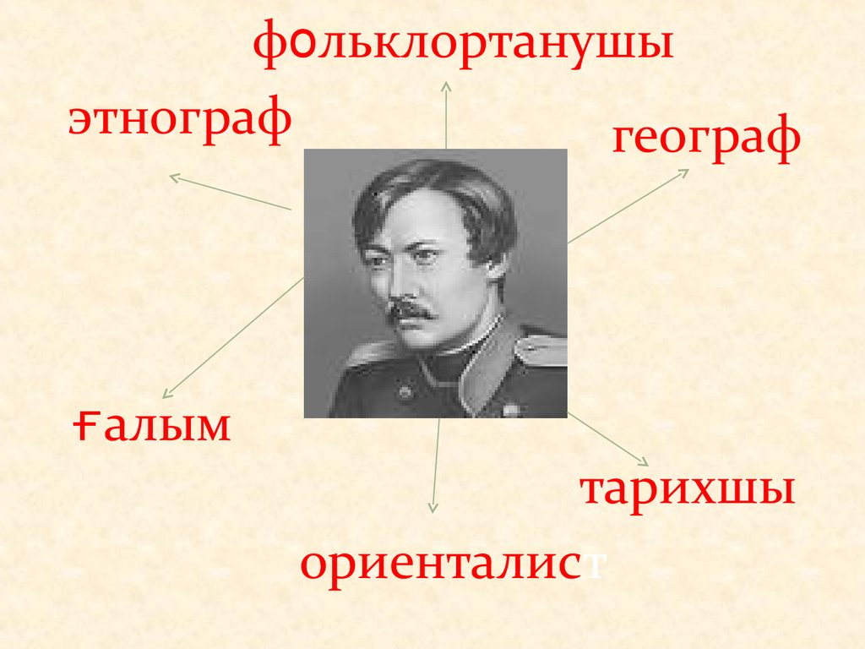

Slide 3
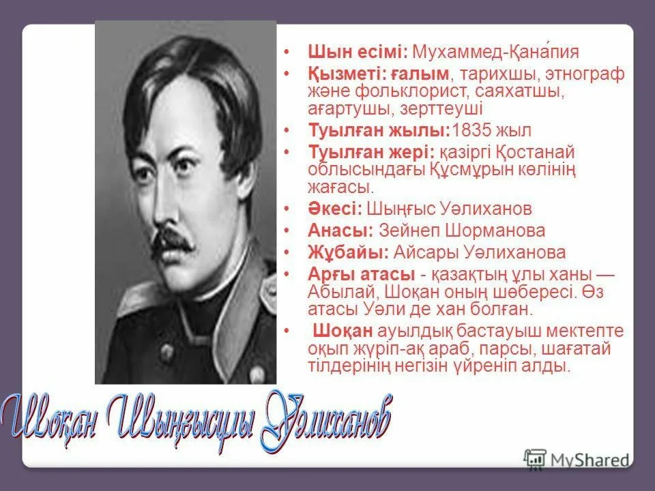
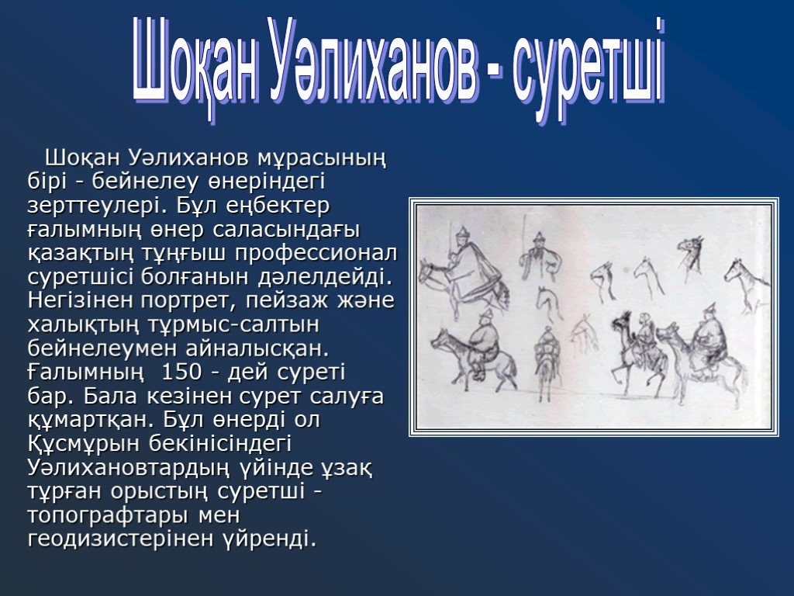

Slide 4
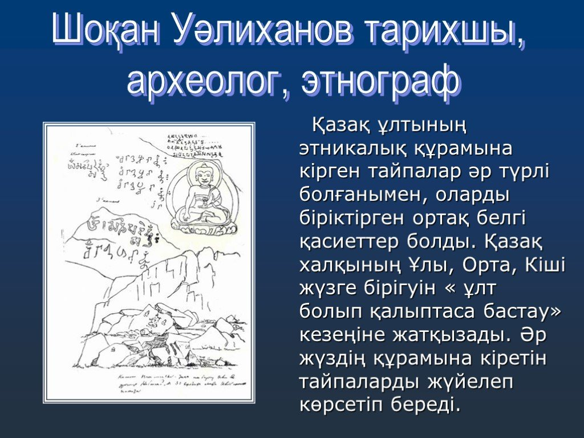
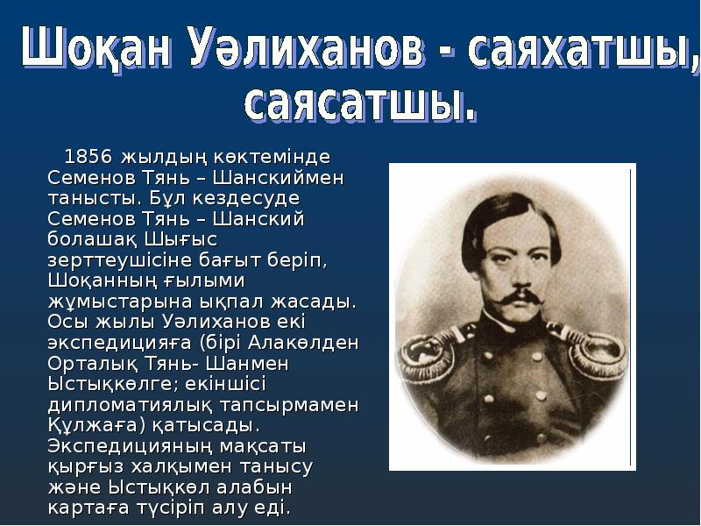

Slide 5
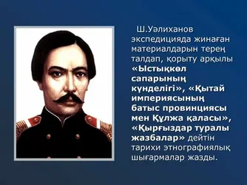


Slide 6
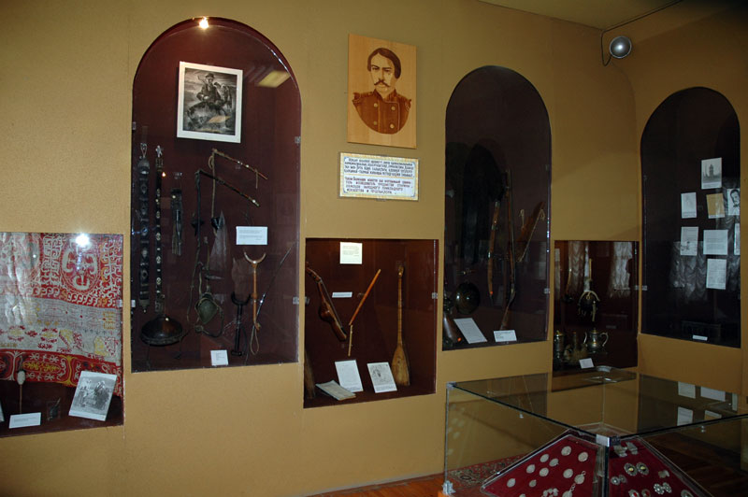
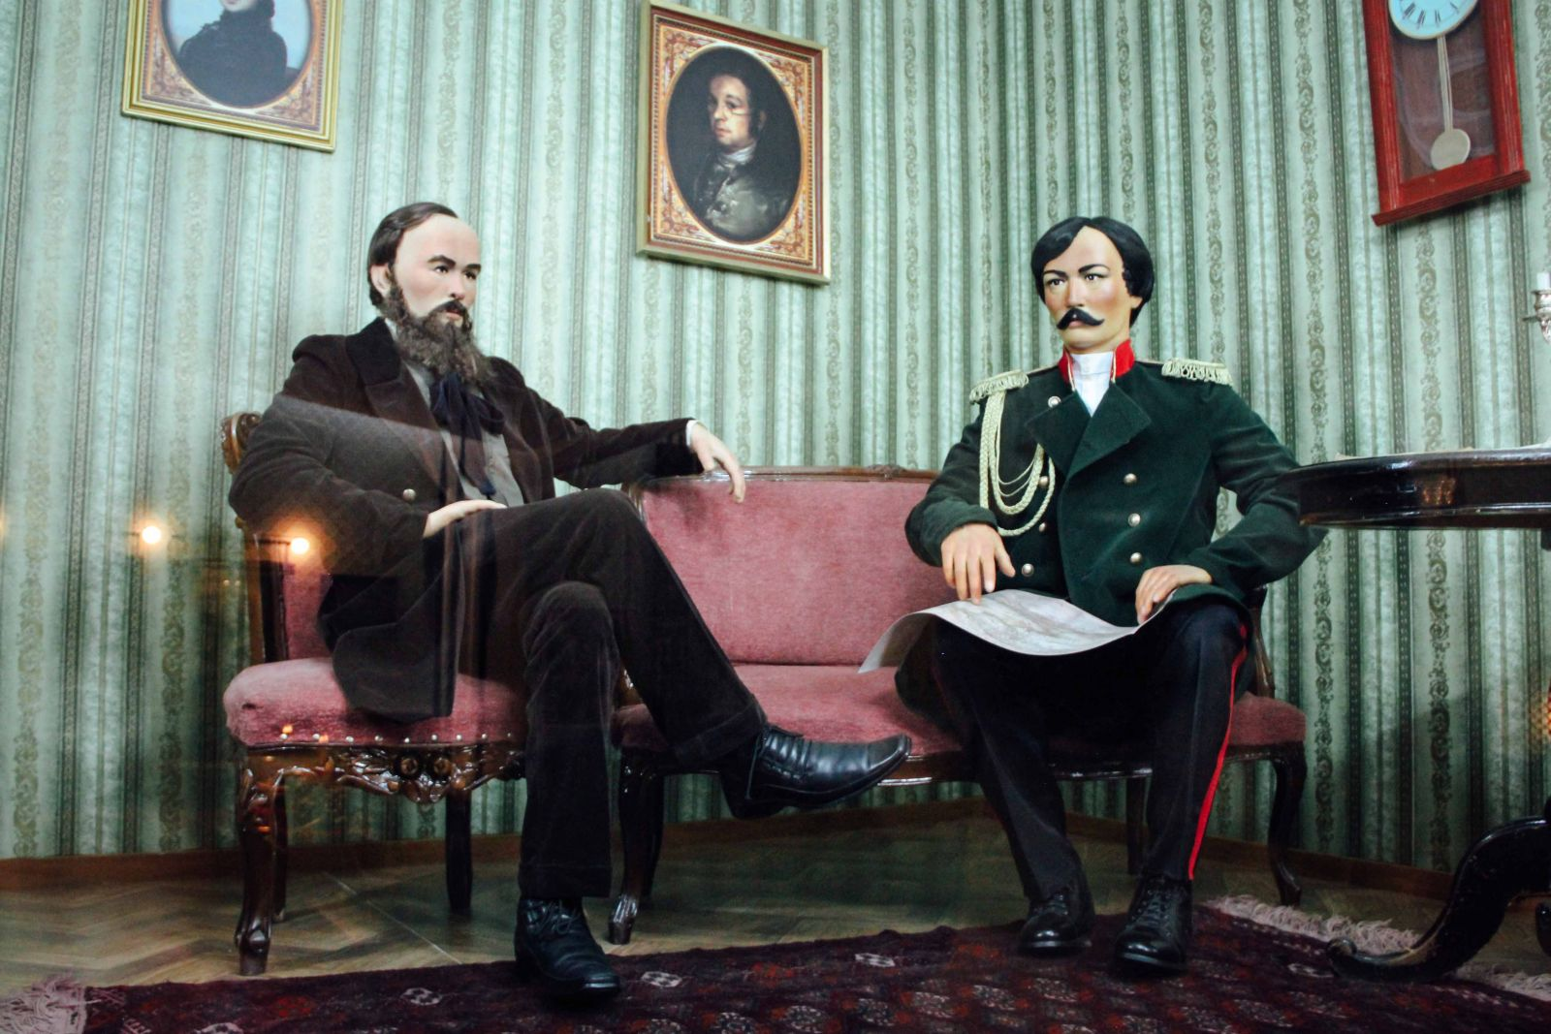
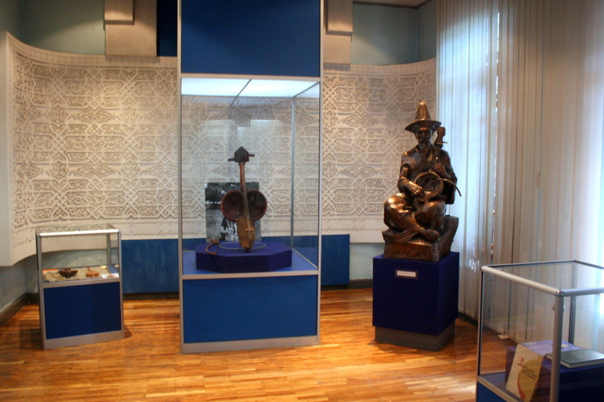
Ш. Уәлиханов атындағы «Алтын емел» мемориалдық мұражайы.
Шоқан Уәлиханов атындағы «Алтын емел» мемориалдық мұражай 1985 жылықазақтың көрнекті зертеушісі, этнограф, батыл саяхатшы Шоқан Уәлихановтың 150-жылдығына орай ашылған.
Мұражай Алматы облысы, Кербұлақ ауданы, Шоқан ауылында орналасқан.

